Slide 1
Kampagne Passende Jacke
2021
Präsentation für die interne Kommunikation
Stand 05.03.2021
Ursula Fraisl

Slide 2
Ausgangslage
73.949 Rotkreuz-Freiwillige in ganz Österreich, aber
Leistung je Mitarbeiter rückläufig
Tendenz zu kürzerem Engagement
erschwerte Planbarkeit (fehlende Termintreue, kurzfristige Zu-/Absagen)
besonders Handlungsbedarf bei den Zielgruppen:„18 – 25 Jahre“ und „40plus“
Positiv: Netzwerk Freiwilligenkoordinator_innen ist aufgebaut und aktiv
Notes:
Freiwilligenzahlt Stand JB 2017
Statistik aus LV OOÖ : OOERK_FW_Zahlen_bis_31122016
Betrachtungszeitraum 2007-2016:
Anzahl der Mitarbeiter steigt, besonders im GSD, KHD und BSD
Auch RD verzeichnet Steigerung
Aber : Die Gesamtzahl der Freiwilligenstunden steigt, (besonders im GSD und JRK) aber die durchschnittliche Anzahl der geleisteten Stunden sinkt.

Slide 3
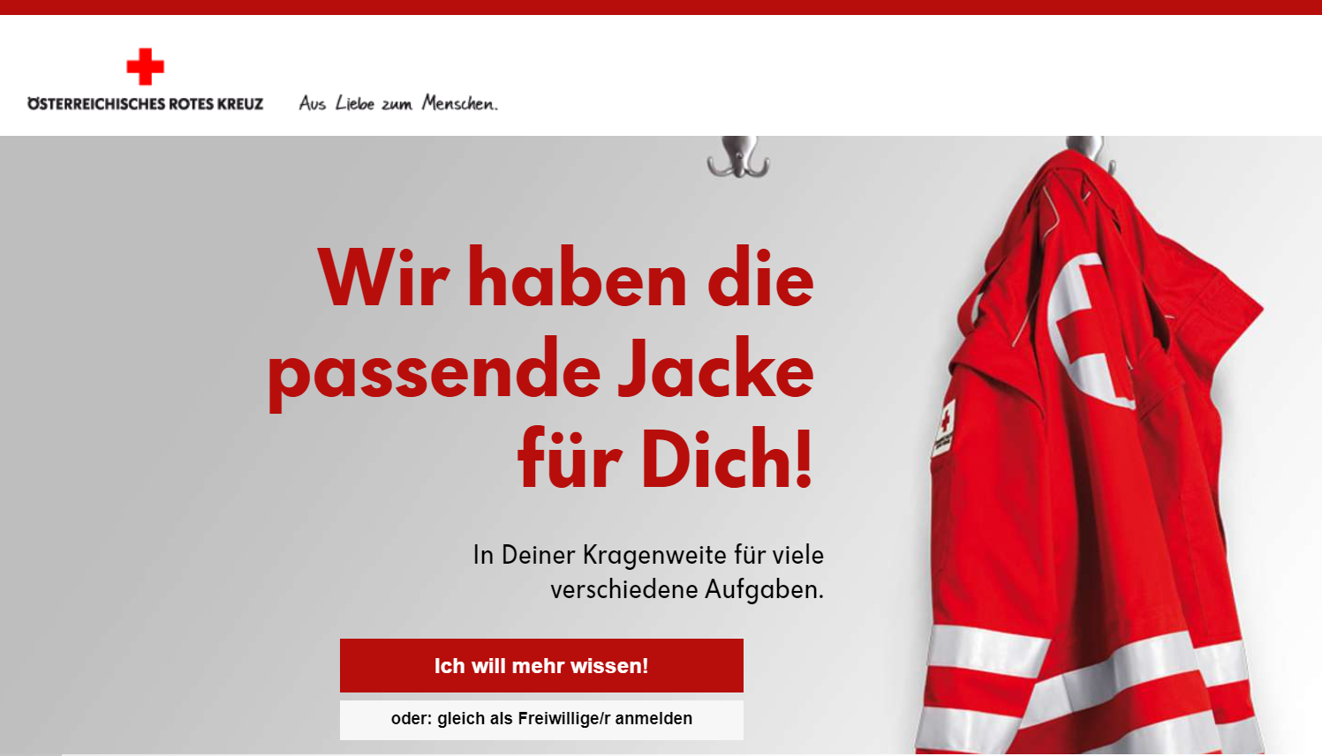
Mai 2021 - Die passende Jacke

Slide 4
Passende Jacke | Ziele & Zielgruppen
Verschobene Reminderkampagne (2019 und geplant 2020)
Ziel: Freiwilligenansprache
Primäre Zielgruppe 17-25 Jährige für den Rettungsdienst gewinnen.
Anzahl lt. Statistik Austria 2019
Sekundäre Zielgruppe 40-50 J für andere Leistungsbereichen
Freiwilligkeit als Markenwert stärken.

Slide 6
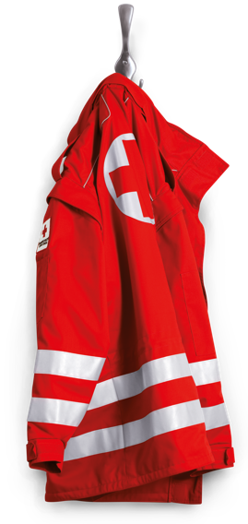
Der Kreativansatz
Wir haben die passende Jacke für Dich!
der Reizüberflutung Klarheit entgegensetzen
Starke Bildsprache statt viel Text
Starkes Symbol
Uniform steht stellvertretend für das Rote Kreuz
Hoher Wiedererkennungswert
Positive Assoziation
Klarer Call to action

Slide 7
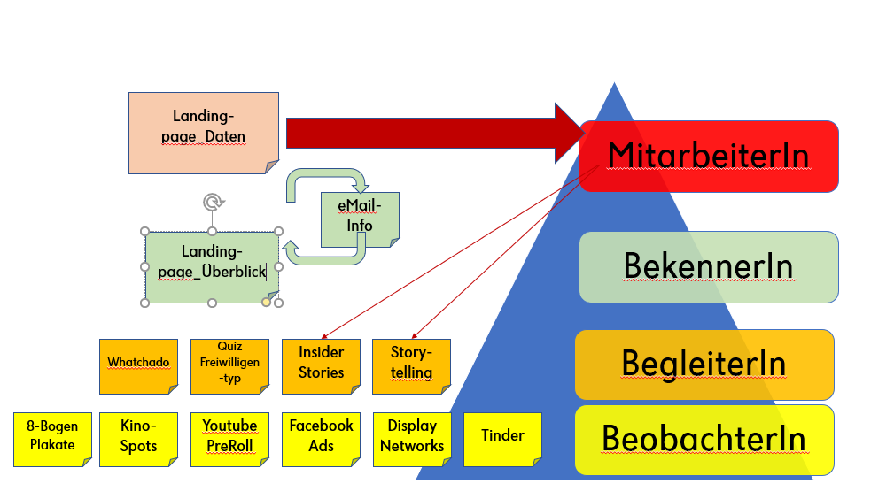
Der online-Ansatz

Slide 8
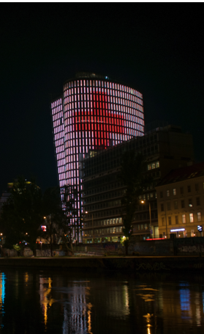
Passende Jacke | Eckdaten
Starttermin für externe Schaltungen und Events: (Ausnahme Großflächenplakate) ab Montag, 3. Mai 2021
Ohne Wien (gesamt) und Graz Stadt (bei gezielten Schaltungen)
Es werden keine neuen Kreativprodukte entwickelt
Kampagne wird von LVs und GS finanziert und das Budget hauptsächlich in Medialeistung investiert
Raiffeisen und Hansaplast als Sponsoren an Bord
Uniqa-Tower trägt zu Ehren Dunants das Rotkreuz-Logo voraussichtlich von 5.-7. Mai 2021

Slide 9
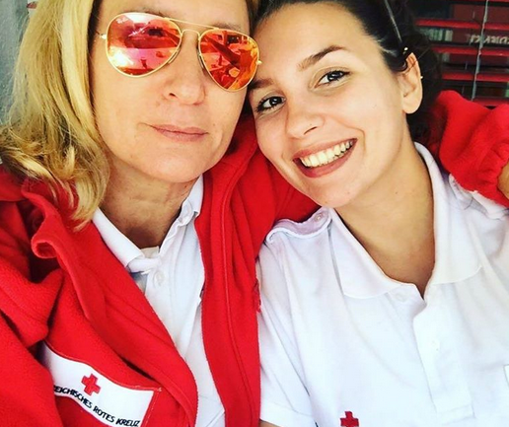
Themenschwerpunkte Mai 2021
Mo, 3. Mai: Kampagnenstart
Sa, 8. Mai: Weltrotkreuztag
So, 9. Mai: Muttertag im Einsatz mit Mama
Sa, 15. Mai: Tag der Familie Rotkreuz-Familie lokal und international

Slide 10
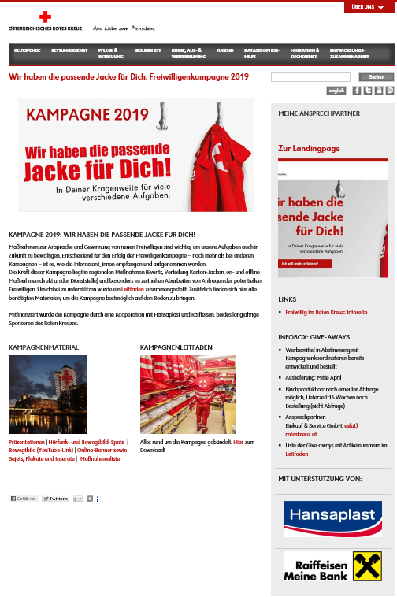
Passende Jacke | Produkte
Kampagnen–Seite (Landingpage) www.passendejacke.at
Bewegtbild (Schwerpunkt: online- und Kino)
Hörfunk Spot (25 Sekunden)
8-Bogen-Plakate, Inserate
Interne Kampagnen-Seite www.roteskreuz.at/jackenkampagne
mit Sujets, Spots, Kampagnenleitfaden, Umsetzungsinfos, -Ideen und –vorlagen
give aways und Story.one Challenge

Slide 11
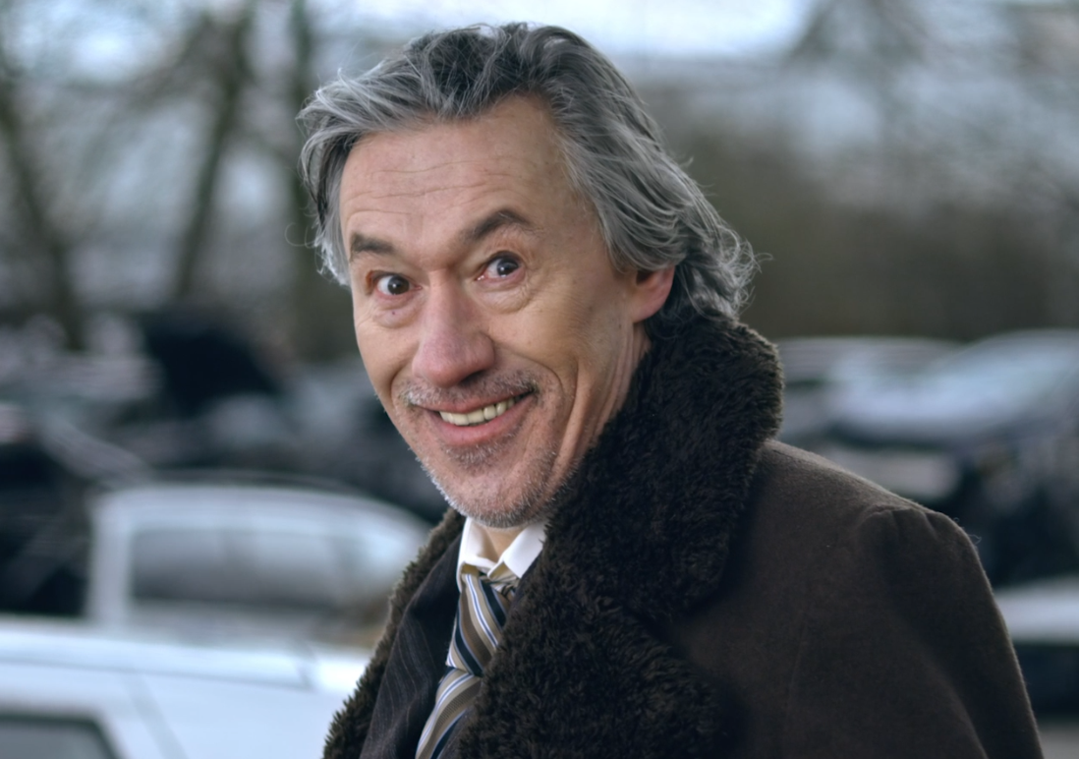
Bewegtbild
Directors Cut (35 Sekunden)
Langversion (30 Sek)
Mittelversion (15 Sek)
Kurzversion (à 6 Sek) Auto | Style | Reality
Kino (falls geöffnet) und online-Schaltungen
Notes:
Download-Link (bis 28. April aktiv): https://we.tl/t-a4nuItqdxx
Passwort: Jacke2019
Clowd mit Link zugänglich

Slide 12
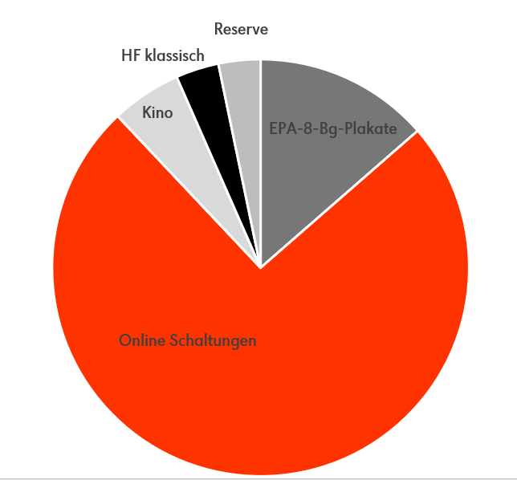
Aufteilung Mediawert dzt. verplant

Slide 13
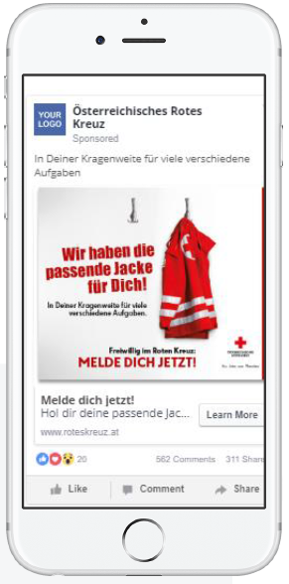
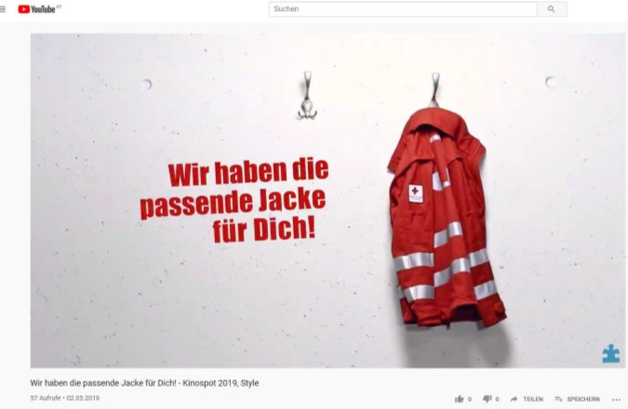
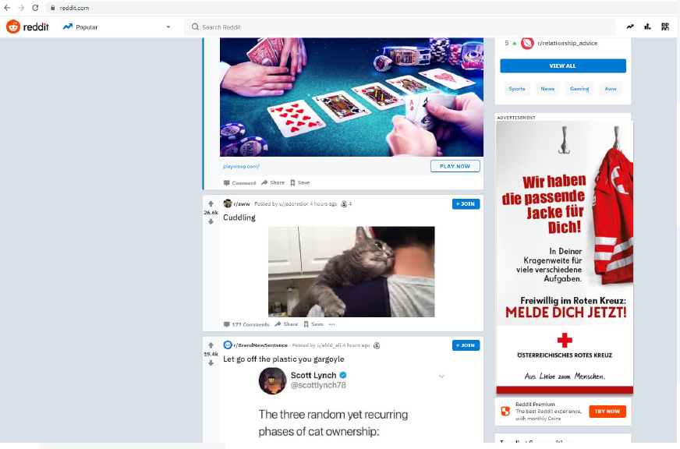
Online-Mediaplanung
Facebook / Instagram
Youtube
Spotify
Snapchat
Reddit
Display
TikTok

Slide 14
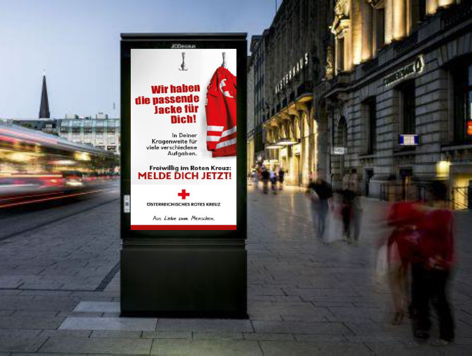
Social Media Aktionen
Bitte immer mit #passendeJacke taggen
Auswertung über action sprout (→kuratieren)
Kernbotschaft: Sinn und persönlicher Mehrwert von Freiwilligkeit
Challenges – Info über die New Media Gruppe / Kampagnenverantwortlichen) z.B. Insta Account für 1 Tag / Dienst an Freiwillige übergeben, Freiwilligen-Spaßquiz

Slide 15
Hörfunk von 3.5. – 16.5.
HF Spot 25 Sekunden
ca. 80 Mal
Ca. 30% Kronehit (außer Wien)
Ca. 70% FM4
Kronehit und FM4 haben sehr gute Werte in der ZG, aber auch Anteile der ZG 40+ und sind österreichweit

Slide 16
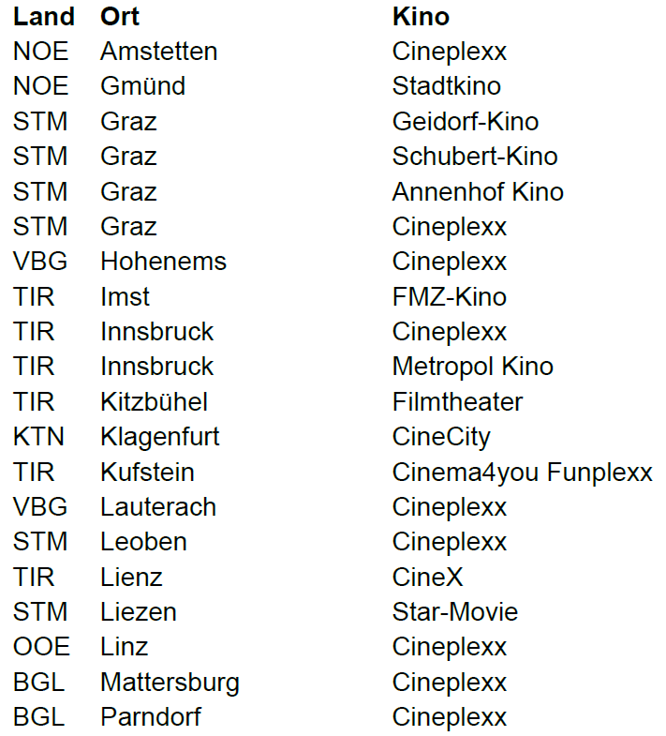
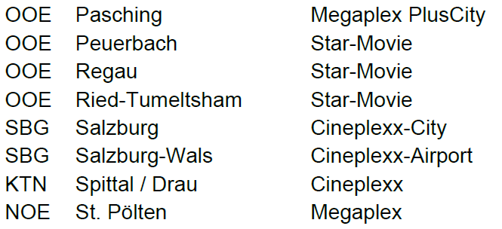
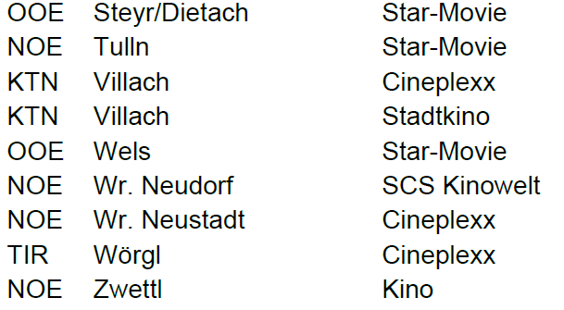
Cinecom Kinoschaltungen – falls Kinos geöffnet
Schaltung des 30-Sekunden-Spots
ab 3. Mai 2020
37 Kinos
Ca. 200 Säle

Slide 17
Plakate und DOOH
Zugkraft Werbeflächen
14 Tage ab 3. Mai
100 Screens in allen Bundesländern außer Wien
580.440 Ausspielungen
EPA MEDIA
1.350 8-Bogen Plakate

Slide 18
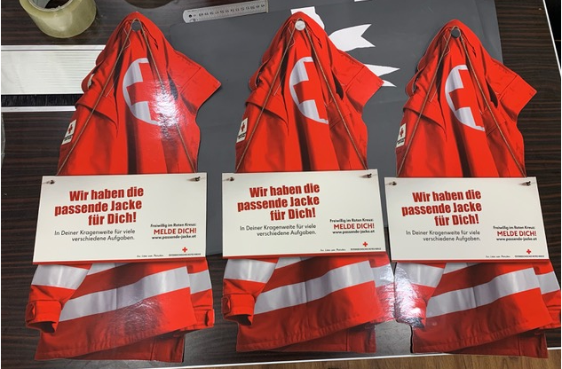
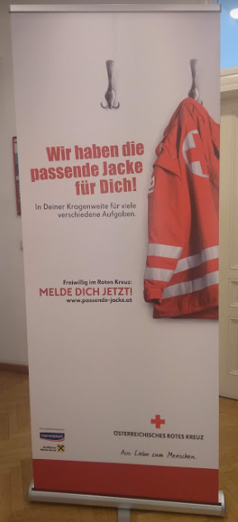
give-aways
Bestellungen werden bis Ende März ausgeliefert
Kartonjacke zum Aufhängen (ca. 60cm)
Infoblatt/Flyer A6
Kleber (outdoor)
Rollup 85 x 200 cm
Poster A4, A3, A2, A1

Slide 19
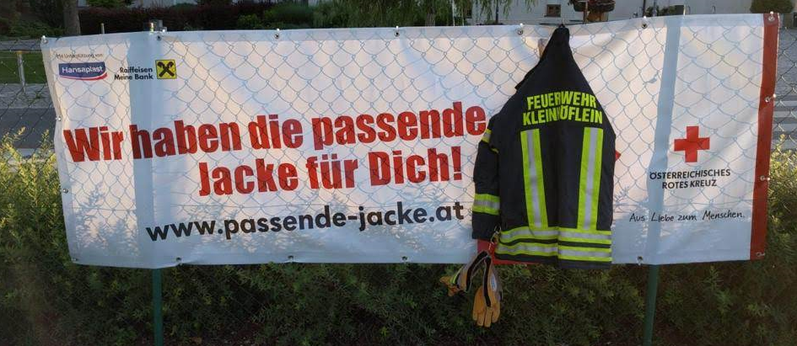
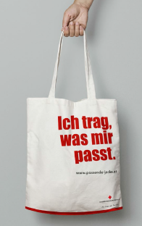
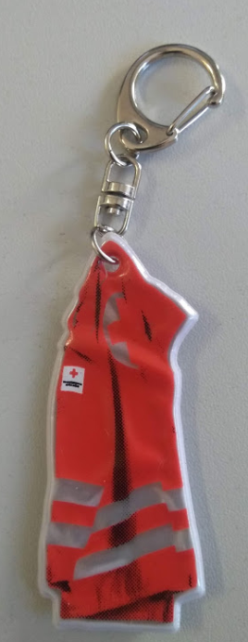
give-aways - II
Poster mit Raum zum Eindrucken, -schreiben A4, A3
Überkopftransparent (LKW Plane mit Ösen)^{*)}
„Duftbaum“ – Autodufthänger in Jackenform
Entwurf Autobeklebung – offene Daten zur Anpassung
Spielkarten mit Sujet auf Rückseite und Verpackung Vorderseite: Doppeldeutsch
Schlüsselanhänger
Baumwolltaschen
*) so schön, wird gerne auch von der Feuerwehr Klein-Höflein genutzt ☺

Slide 20
Poster
Poster/Inserat | Eindruck Mitte | Eindruck unten

Slide 21
Infoblatt
Direkte Ansprache
Klarer Call to action

Slide 22
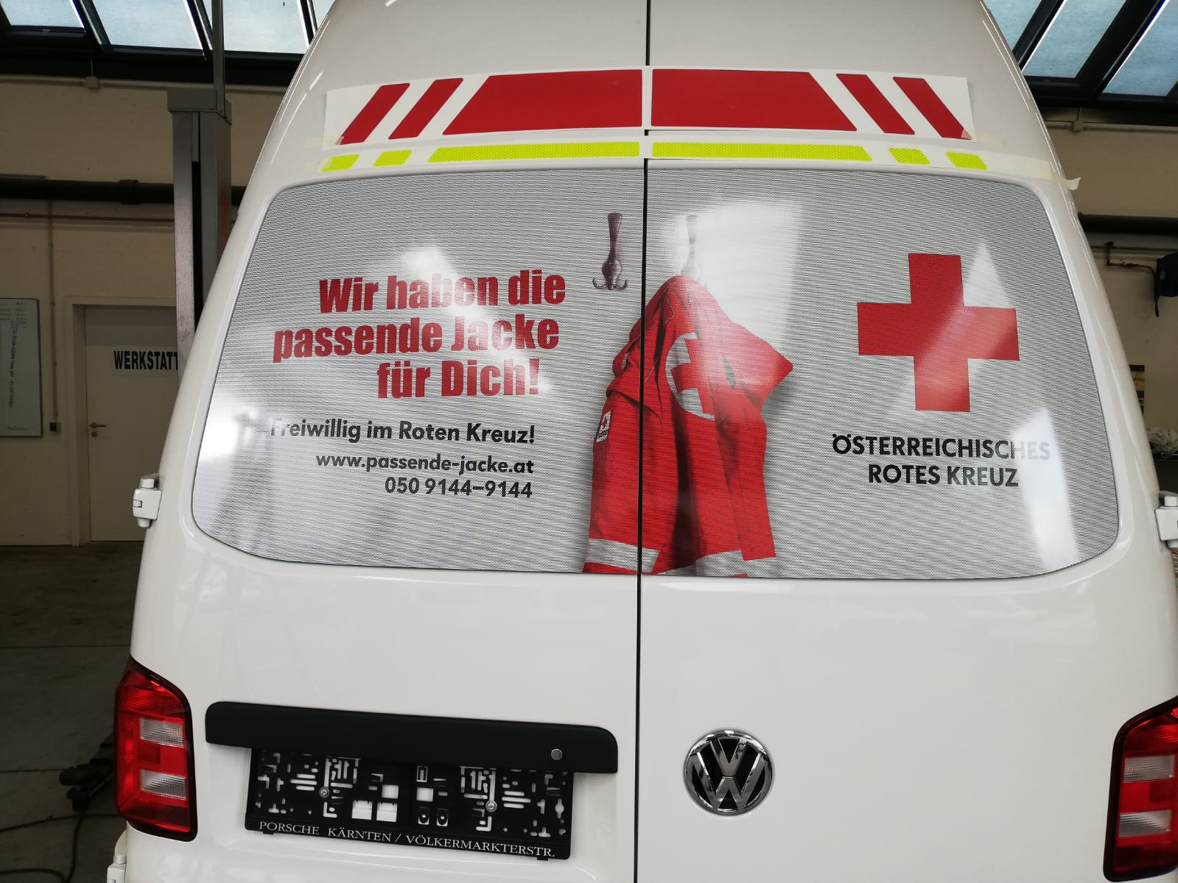
Heckbeklebung RK-Fahrzeuge

Slide 23
Story.one Challenge
Challenge : Wie hast du deine passende Jacke gefunden
Auswahl von 16 Stories durch community und Jury.
Werden im Mai im story.one Buch „Die passende Jacke“ veröffentlicht
Content wird auch für Social Media verwendet
In Planung ein „Feuer“ auf story.one, auf dem man weiterhin erzählen kann, wie man die eigene passende Jacke gefunden hat.
Restmenge bei es@roteskreuz.at bestellbar.

Slide 24
Regionalität besonders wichtig
Die Marketing-Abteilungen können „nur“ die Kommunikationsmaßnahmen setzen.
Der Erfolg der Jackenkampagne entscheidet sich durch regionale Maßnahmen an der Dienststelle. (on- und offline, Events, Verteilung Karton-Jacken, Erstellen und Teilen von Social Media Beiträgen)
Anfragen zeitnah abarbeiten!
Ergebnisse dokumentieren (Gespräche, Ablehnungsgründe, gewonnene Freiwillige)

Slide 25
Empfehlungen: organische Inhalte
Freiwillige als Botschafter_innen
Zeigen, wer schon dabei und Teil einer Gemeinschaft ist
Authentische Inhalte, organische Inhalte auf FB
Einsatzmöglichkeiten im RK und Infos bieten

Slide 26
To dos für euch
Ziele definieren (wer/was wird wo benötigt, was wollen wir erreichen) + Ziele teilen
Mit eigenem Content ev. Events verstärken (Social Media, Print etc.)
Abläufe (wer lädt CSV File runter/ leitet weiter/beantwortet /reporting)
Zur Erfolgskontrolle bitte on- und offline-Reagierer erfassen!

Slide 27
Kampagnenverantwortliche LV
BGLD: Manuel Komosny, Sandra Nestlinger
KTN: Melanie Reiter
NÖ: Medea Thiery
OÖ: Miriam Wiedemeier
SALZBG: Roberta Thanner
STMK: Christoph Roppitsch, Dominik Tieber
TIROL: Christine Widmann
VBG: Uli Breuß
Kontakt GS: Gerald Czech, Ursula Fraisl, Corinna Kridlo

Slide 28
Kontakt
Gerald Czech, Ursula Fraisl oder Corinna Kridlo
Österreichisches Rotes Kreuz, Generalsekretariat
Marketing und Kommunikation
@ kampagne@roteskreuz.at
www.passende-jacke.at
Inhalte der internen Seite werden laufend aktualisiert
www.roteskreuz.at/jackenkampagne

